Slide 1
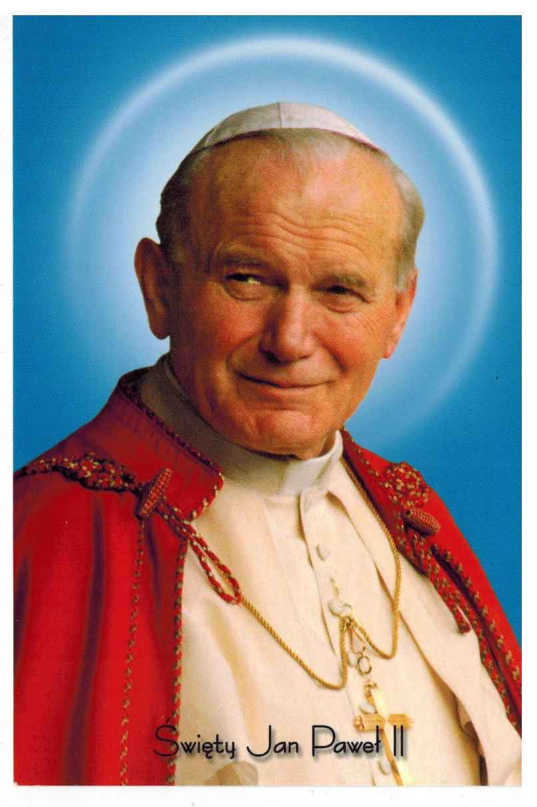
Jan Paweł II

Slide 2
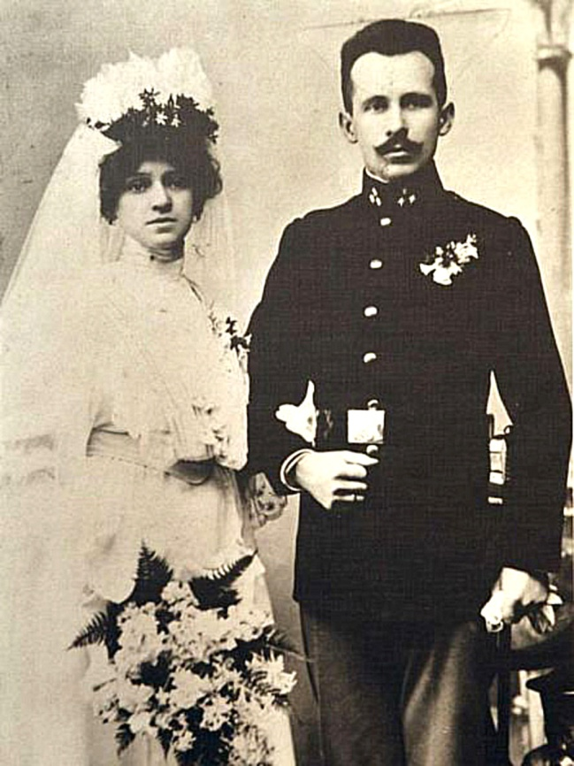
DZIECIŃSTWO
Jan Paweł II jako dziecko Karol urodził się 18 maja 1920 roku w Wadowicach. Rodzicami byli Emilia i Karol Wojtyła. Lolek czyli Karol miał rodzeństwo starszego brata, który był lekarzem miał też siostrę, która żyła zaledwie 16 godzin Karol nigdy jej nie poznał. Jako młody dzieciak Karol był ministrantem i grał w piłkę, gdy tylko dzwoniły dzwony Lolek biegł do kościoła na msze. Chłopiec był bardzo pobożny zawsze się modlił rano i wieczorem.

Slide 3
Mały Karol Wojtyła.

Slide 4
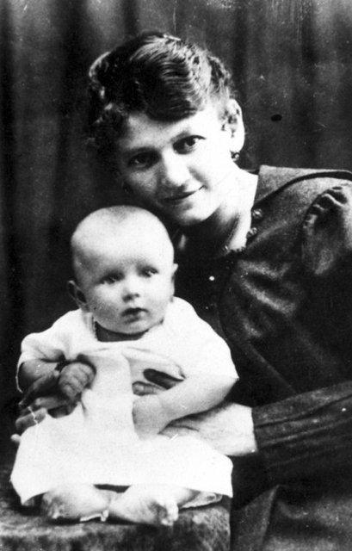
I Komunia św. Karola
Przed komunią Karola gdy on miał 9 lat zmarła mu mama z powodu choroby serca. Chłopiec bardzo dużo przeżył bo wiedział że już nigdy na tym świecie jej nie zobaczy. Lolek podniósł się po śmierci mamy. Gdy nadeszła komunia dla Karola zabrakło butów, ale chłopiec się nie poddał więc poszedł w butach dla dziewczynek. Po komunii Karol z tatą przeprowadzili się do Krakowa.

Slide 6
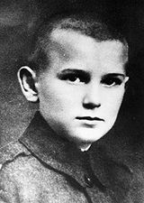
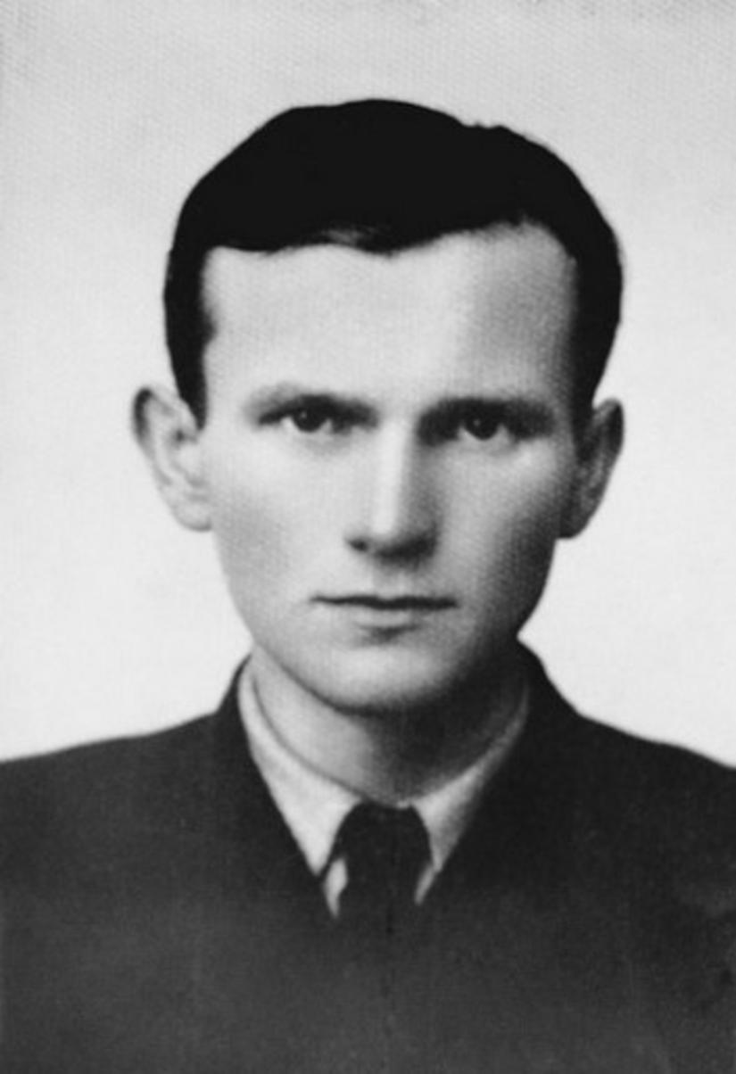
Szkoła
Mały Karol rozpoczął naukę w Szkole Powszechnej im. M. Wadowity w Wadowicach w 1926 r. Tutaj również uczęszczał do Państwowego Gimnazjum Męskiego, które ukończył w 1938 r. Po zdaniu egzaminu dojrzałości Karol Wojtyła wraz z ojcem przeprowadził się do Krakowa i zamieszkał przy ulicy Tynieckiej

Slide 7
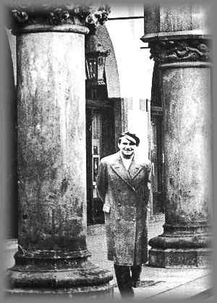
Jako młodzieniec
Jesienią 1938 roku Karol rozpoczął studia na Wydziale Filozoficznym Uniwersytetu Jagiellońskiego na filologii polskiej. Zaprzyjaźnił się z późniejszym pisarzem Wojciechem Żurkowskim, Tadeuszem Hołujem. Związał się z studenckimi kołami zainteresowań, uczestniczył w spotkaniach autorskich początkujących literatów, brał udział z zajęciach teatralnych. Powstały by wtedy także jego własne utwory literackie- „Ballady beskidzkie” i „Dawid - renesansowy psałterz

Slide 8
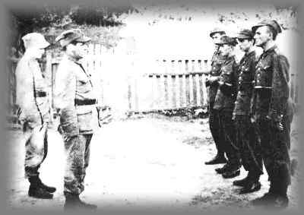
Po wybuchu drugiej wojny światowej Karol Wojtyła udał się z ojcem pieszo na wschód. Dotarli aż pod San, jednak po kilku dniach wrócili do Krakowa. 2 Listopada 1939 r. Karol zapisał się na II rok studiów. Po aresztowaniu przez gestapo grona profesorskiego i likwidacji Uniwersytetu (6.11.1939) rozpoczął prace jako goniec sklepowy (marzec 1940) a następnie jako robotnik w Fabryce Sody Solvay w Krakowie (1940-1944).

Slide 9
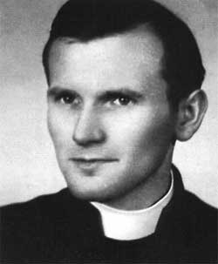
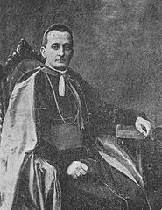
Po zakończeniu wojny 1 listopada 1946 r. Karol Wojtyła przyjął święcenie kapłańskie z rąk księcia Adama Stefana Kardynała Sapiehy. Swą pierwszą mszę św. Młody kapłan odprawił w romańskiej krypcie św. Leonarda w katedrze na Wawelu

Slide 10
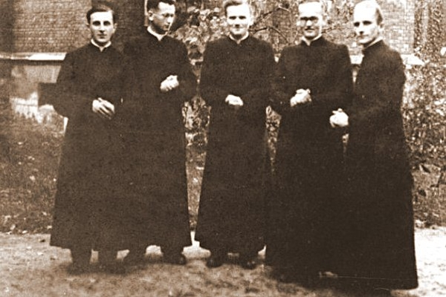
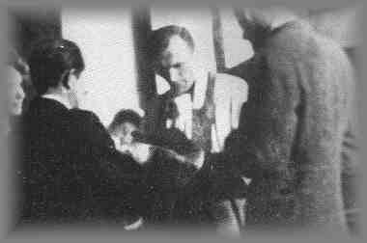
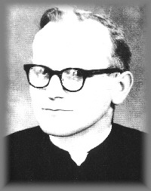
Kilka dni później ks. Karol Wojtyła wyjechał na dalsze studia do Rzymu. Po powrocie do kraju jego pierwsza parafią była mała miejscowość Niegowić koło Gdowa (1948). Następnie pracował w Krakowie w parafii św. Floriana
Przez wszystkie lata pracy duszpasterskiej i naukowej oraz utrzymywał kontakt z Teatrem Rapsodycznym

Slide 11
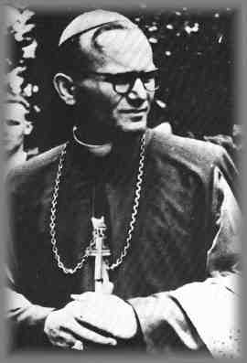
W sierpniu 1985r. ks. Karol Wojtyła otrzymał nominację na biskupa pomocniczego w Krakowie.
Bardzo zaangażował się w sprawę budowy kościoła w Nowej Hucie, zainicjował i uczestniczył w pracach Instytuty rodziny.

Slide 12
Postrzelenie Jana Pawła II
13 maja 1981, podczas audiencji generalnej na placu św. Piotra w Rzymie o godzinie 17:19, Jan Paweł II został postrzelony przez tureckiego zamachowca Mehmeta Alego Ağcę. Jak ustalili śledczy, chwilę wcześniej Ali Ağca mierzył w jego głowę, jednak Jan Paweł II schylił się wtedy do małej dziewczynki (Sara Bartoli) i wziął ją na ręce. Zamachowiec opóźnił oddanie strzału prawdopodobnie dlatego, że dziewczynka, którą papież trzymał na rękach, lekko przysłoniła go, co uniemożliwiło zamachowcowi dokładne wycelowanie.

Slide 13
Pontyfikat
Głównym wykładnikiem pontyfikatu Karola Wojtyły były pielgrzymki. Z tego też powodu został on wkrótce potem nazwany: „papież-pielgrzym”. Swoją pierwszą podróż apostolską odbył w styczniu 1979 do Meksyku (gdzie otworzył Konferencję Biskupów Ameryki Łacińskiej) i do kilku państw Ameryki Łacińskiej. Pokreślił tam również, że politycy krajów w większości katolickich, przy okazji sprawowania władzy powinni pamiętać o prawach człowieka, wolności religijnej i godności ludzkiej. Po powrocie do Rzymu w marcu wydał swoją pierwszą encyklikę – Redemptor hominis, w której podkreślił nauki głoszone w krajach odwiedzonych podczas pielgrzymki, a także rozszerzył nauki o sprawiedliwość społeczną.

Slide 14
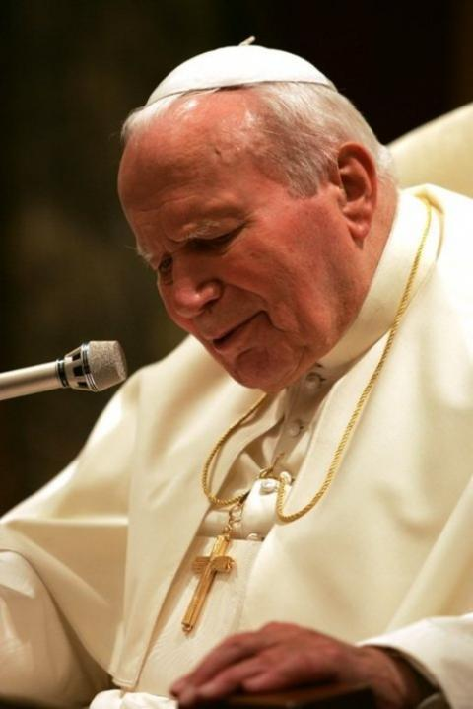
Choroba
Jan Paweł II od 1992 cierpiał na postępującą chorobę Parkinsona. Mimo licznych spekulacji i sugestii ustąpienia z funkcji, które nasilały się w mediach zwłaszcza podczas kolejnych pobytów papieża w szpitalu, pełnił ją aż do śmierci. W lipcu 1992 przeszedł operację w celu usunięcia guza nowotworowego na jelicie grubym. Jego długoletnie zmagania z chorobą i ze starością były osobistym przykładem głoszonych na ten temat poglądów, w których podkreślał godność ludzkiego cierpienia i odnosił je do męki Chrystusa. 13 maja 1992 papież, w 11. rocznicę zamachu, ustanowił Światowy Dzień Chorego.

Slide 15
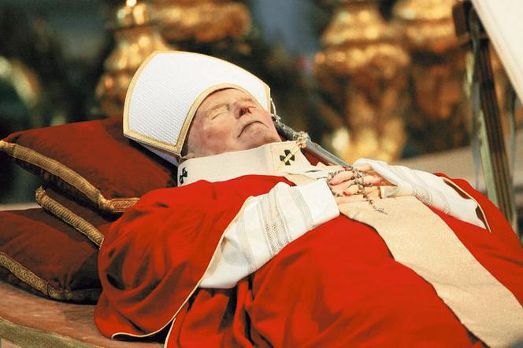
Śmierć Jana Pawła II
Papież Jan Paweł II zmarł gdy miał 85 lat. Wydarzyło to się drugiego kwietnia 2005 roku o godzinie 21:37. Gdy umierał trzymał notatnik w rękach

Slide 16
Pogrzeb
Pogrzeb Jana Pawła II odbył się w piątek 8 kwietnia 2005. Trumnę z prostych desek z drewna cyprysowego (symbolu nieśmiertelności) ustawiono wprost na rozłożonym na bruku placu św. Piotra dywanie. Mszy świętej koncelebrowanej przez kilka tysięcy kardynałów, arcybiskupów, biskupów i patriarchów katolickich Kościołów wschodnich przewodniczył dziekan kolegium, kardynał Joseph Ratzinger (który 11 dni później został następcą zmarłego papieża). Uczestniczyło w niej na placu św. Piotra ok. 300 tysięcy wiernych oraz 200 prezydentów i premierów, a także przedstawiciele różnych religii światowych, w tym duchowni islamscy i żydowscy[50]. Wielu zgromadzonych na uroczystości ludzi miało ze sobą transparenty z włoskim napisem santo subito („święty natychmiast”). W całym Rzymie przed ekranami rozstawionymi w wielu miejscach miasta zgromadziło się 5 mln ludzi, w tym ok. 1,5 mln Polaków.

Slide 17
Jan Paweł II odbył 104 pielgrzymki zagraniczne. Najwięcej razy odwiedził Polskę (8 razy), USA (7 razy), Francję (7 razy). Odbył także blisko 100 podróży na terenie włoch

Slide 18
Dziękuję za uwagę
Autor: Nikodem Skawina
klasa 7A Szkoła Podstawowa Numer 4
w Wadowicach.

